Slide 1
盛群
智慧球拍 使用辦法

Slide 2
球拍狀態顯示燈

Slide 3
球拍狀態
紅燈：充電時會亮起，當充滿時會熄滅
黃燈：亮起開機，熄滅關機

Slide 4
事前準備

Slide 5
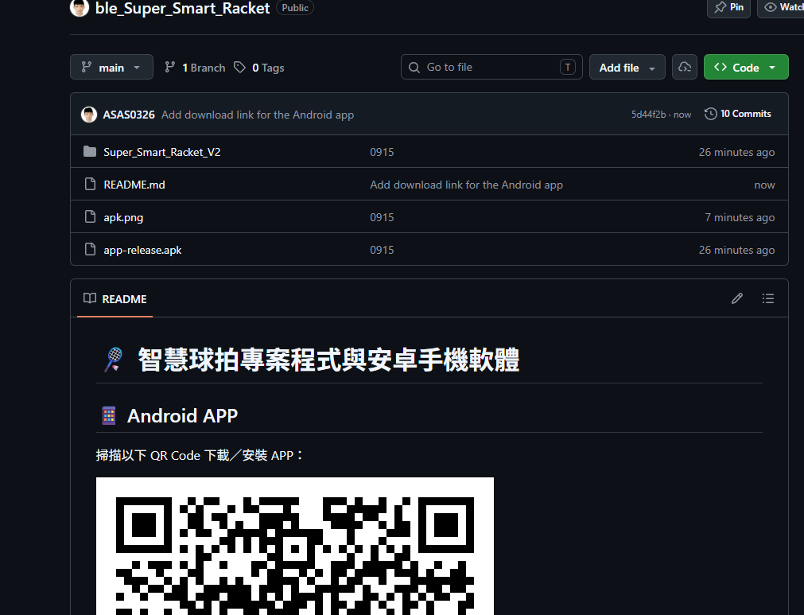
手機軟體 事前準備
到 Github 網站 (https://github.com/ASAS0326/ble_Super_Smart_Racket) ，掃QR code 至雲端硬碟下載 手機程式目前僅支援 Android 手機。

Slide 6
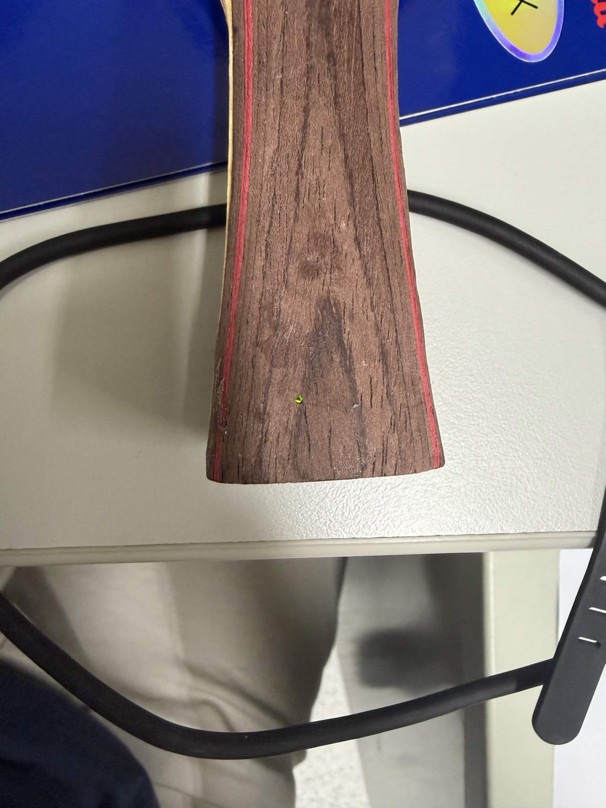
球拍開機 事前準備
黃燈亮起＝球拍已開機，可進行藍牙連線。

Slide 7
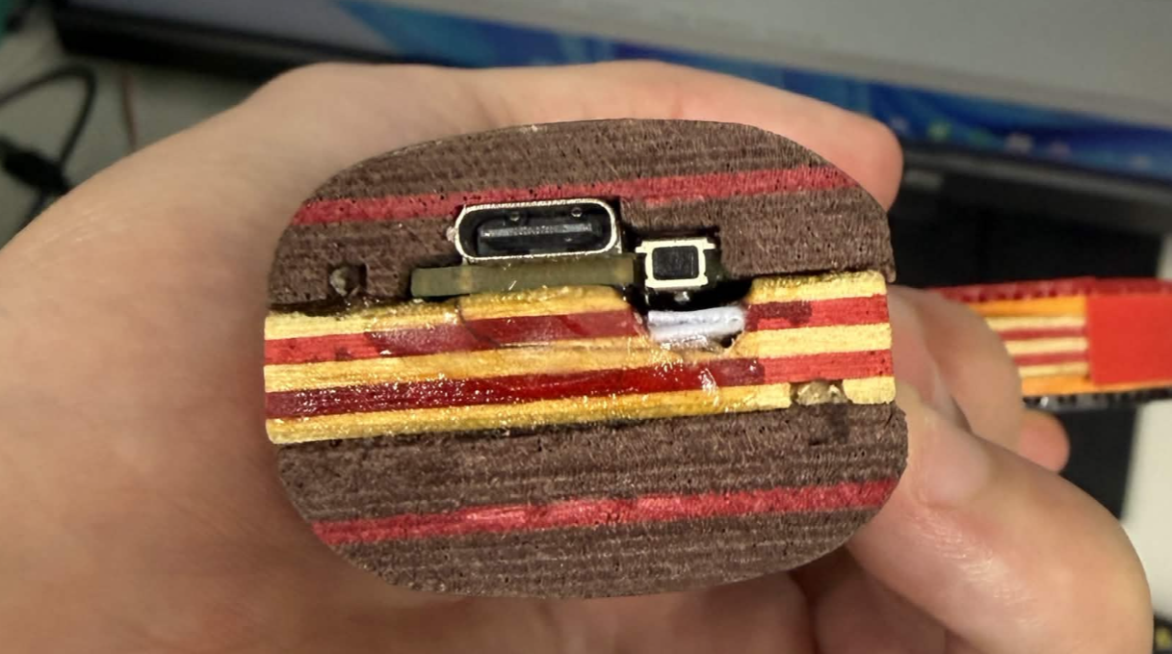
球拍開機 事前準備
若不屬於開機態請長按約 2 秒後放開按鍵，確認黃燈亮起。

Slide 8
球拍運行流程

Slide 9
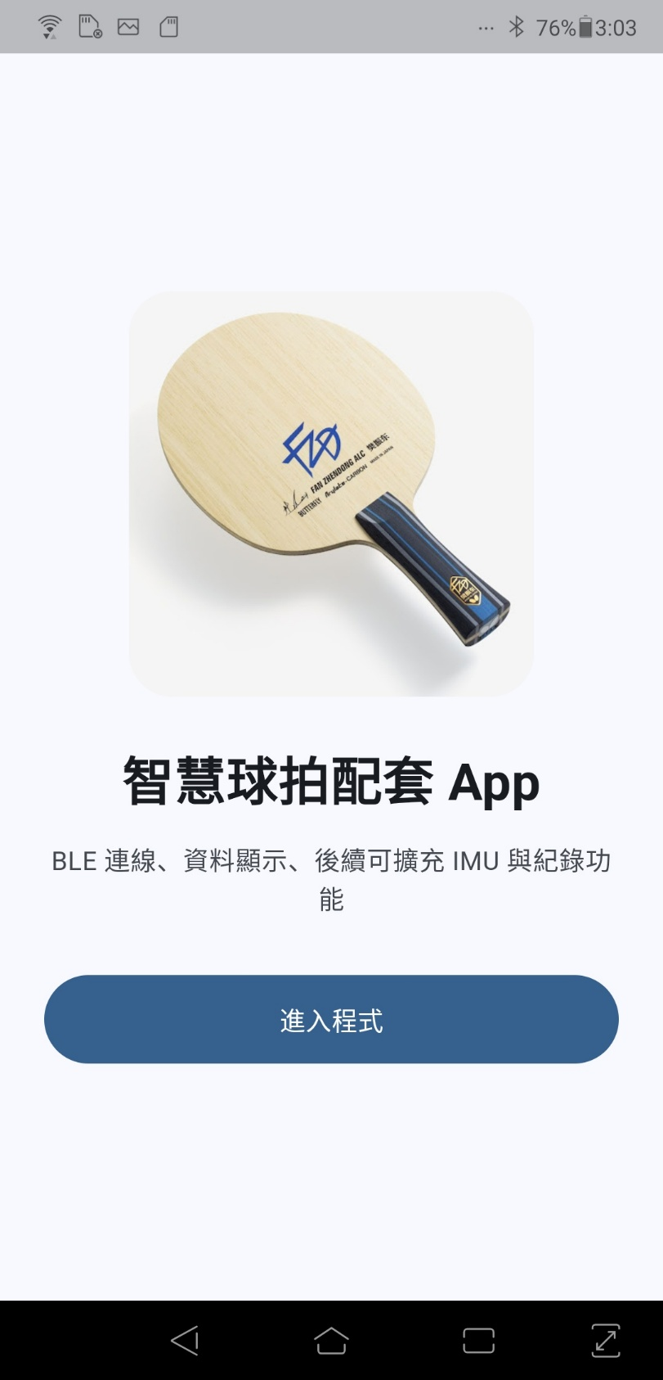
開啟球拍APP
下載APP完成後點擊打開 tts_ble1 就會看到此畫面 點擊進入程式

Slide 10
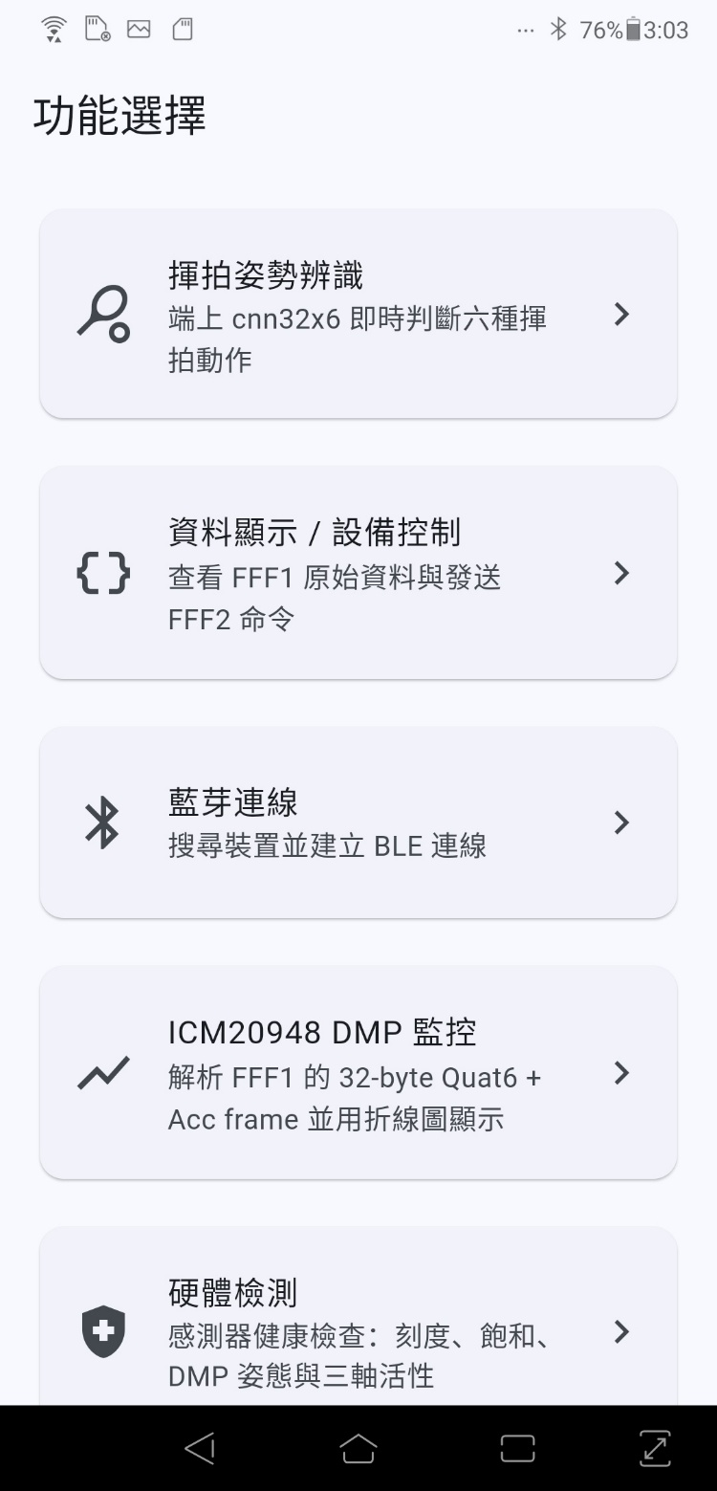
開啟球拍APP
下滑選至藍牙連線

Slide 11
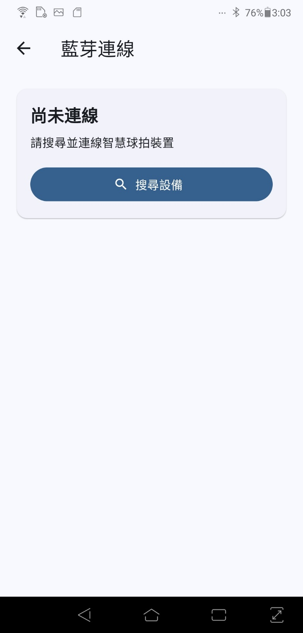
開啟球拍APP
點擊搜尋，設備搜尋到 Super_Smart_Racket 後，點選該裝置。

Slide 12
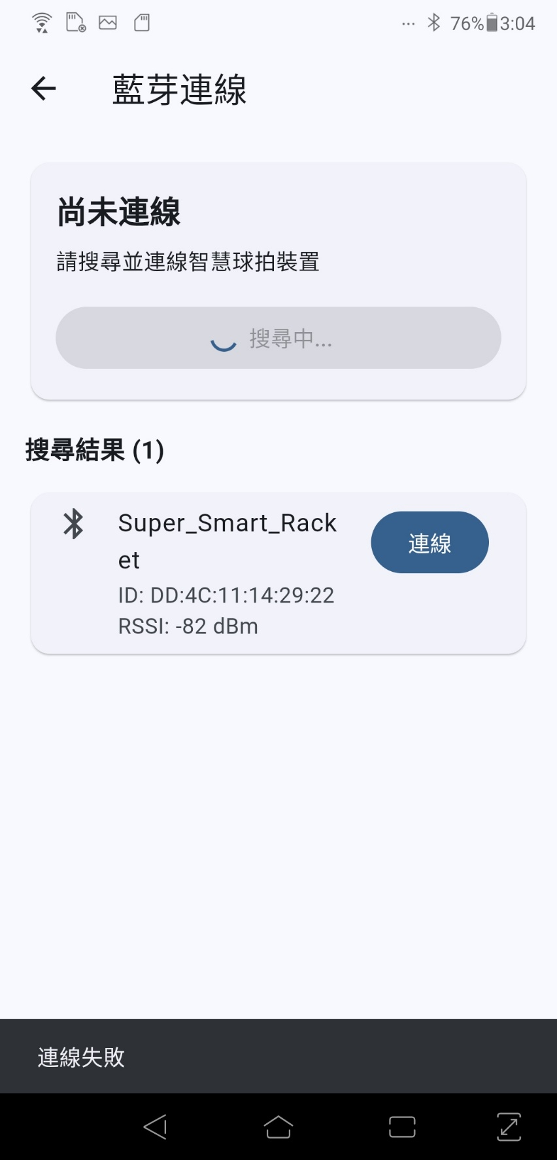
開啟球拍APP
點擊 連線
PS：若連線失敗，請確認球拍黃燈為亮起狀態，再重新搜尋並連線。

Slide 13
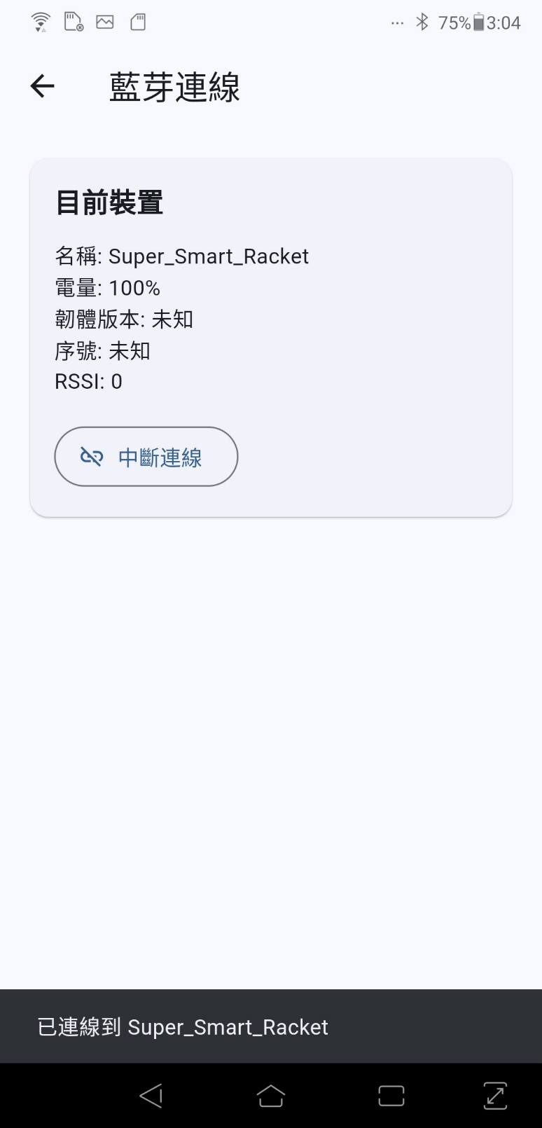
開啟球拍APP
連接成功畫面顯示

Slide 14
開啟球拍APP
回到首頁點擊 揮球姿勢辨識

Slide 15
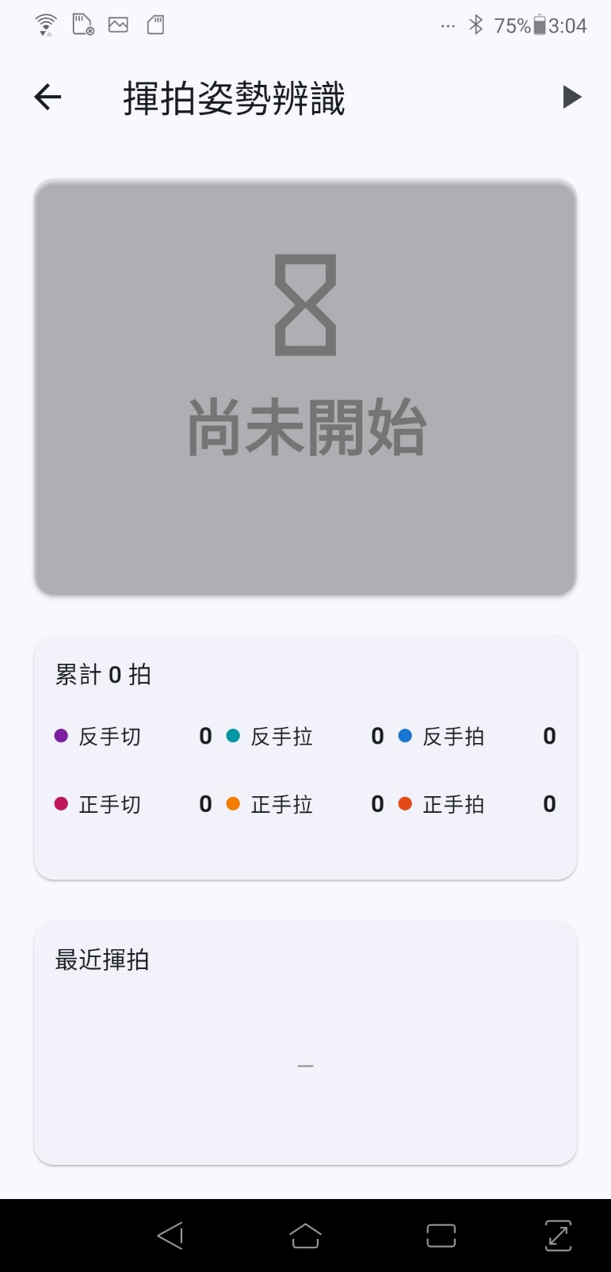
開啟球拍APP
點擊右上角開始按鈕，啟動 AI 揮球姿勢辨識。

Slide 16
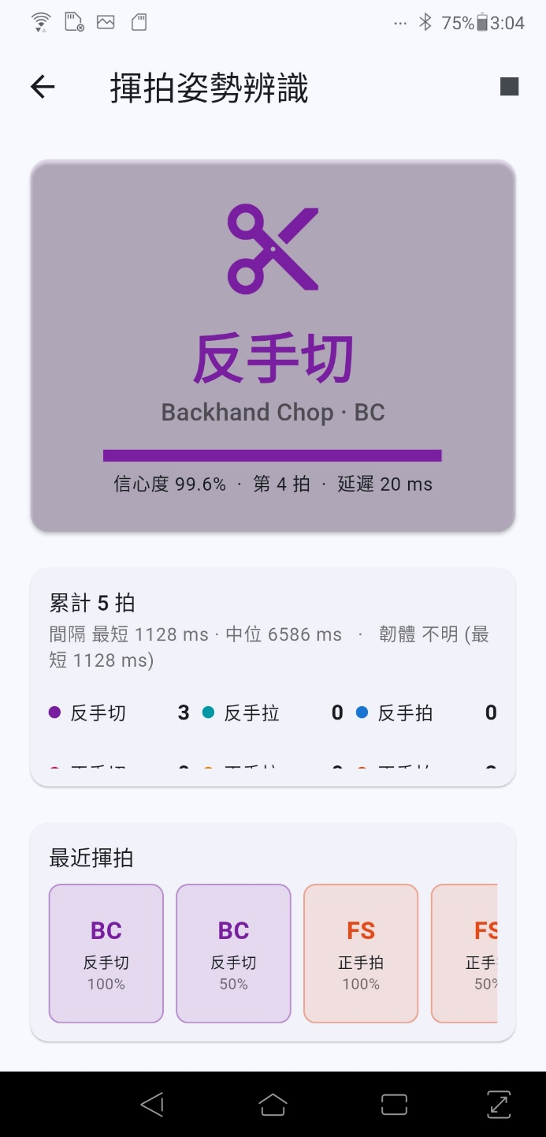
開啟球拍APP
揮動球拍後，畫面會即時顯示辨識到的揮拍姿勢與辨識結果。

Slide 17
球拍關機
請長按此開關 2 秒直到黃燈熄滅

